Slide 1




Académie Régionale de l'Éducation et de la Formation de Béni Mellal-Khénifra
Direction Provinciale de l'Éducation Nationale et de la Formation — Khouribga
Collège Aït Ammar
INFORMATIQUE
Unité 2: Utilitaires et fichiers && Traitement de textes.
Séquence 2: Traitement de texte.
Découverte de Word : saisir et enregistrer un document
Pr. AMAHROUCH Ayoub
2025/2026

Slide 2

Environnement de MS Word
Barre de titre

Slide 3
Environnement de MS Word
Bouton office

Slide 4
Environnement de MS Word
Lancement rapide

Slide 5
Environnement de MS Word
onglets

Slide 6
Environnement de MS Word
Ruban

Slide 7
Environnement de MS Word
Espace de travail

Slide 8
Environnement de MS Word
Barre d’état

Slide 9
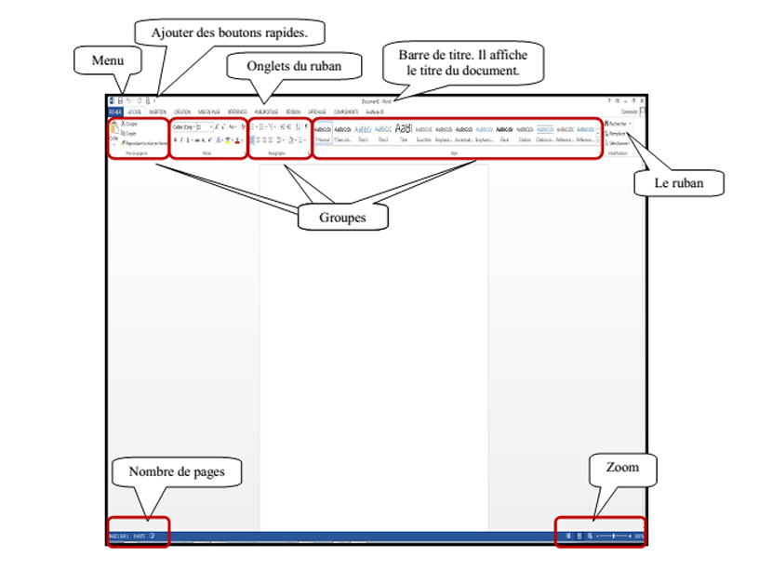
Environnement de MS Word

Slide 10
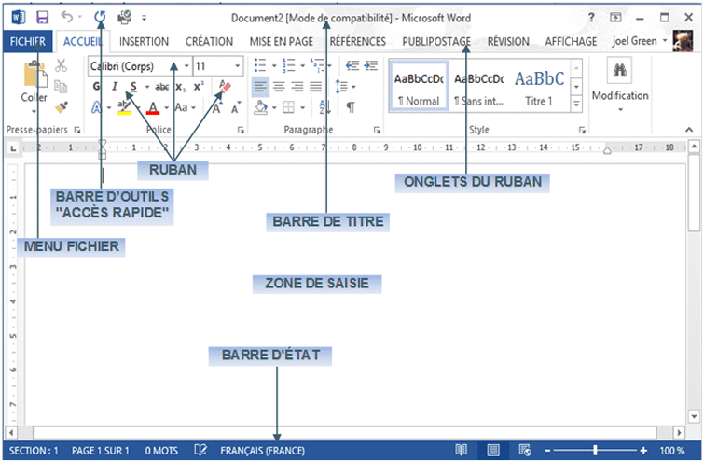
Environnement de MS Word

Slide 11
I. traitement de textes
3. Environnement de MS Word:

Slide 12
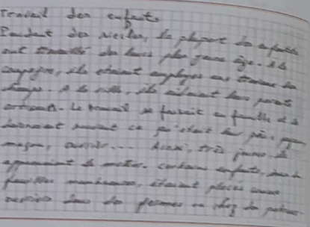
Activité 1
Omar veut écrire un texte pour l’affiche de la classe sur l’utilisation responsable des réseaux sociaux.
Son écriture est-elle facile à lire pour tout le monde ?
Quel logiciel peut-il utiliser pour écrire et bien présenter son texte?
Quelles règles doit-il suivre pour que son texte soit clair et bien présenté ?

Slide 13
La saisie :
Saisie de caractères : c’est l’écriture d’un texte sur l’ordinateur
Les règles de saisie:
Afin de respecter les règles de base il faut que :
Les mots soient séparés par un seul espace.
Les signes de ponctuations simples . et , soient collés au mot précédent et suivi d'un espace.
Les signes de ponctuations doubles : ; ? soient précédés et suivis d'un espace.
Les caractères ( [ { soient précédés d'un espace et collés au mot suivant.
Les caractères ) ] } soient collés au mot précèdent et suivis d'un espace.
() Parenthèses القوسين
{} Accolades لامتين
[] Crochets المعقوفتين
Je tape la touche entrée pour signaler la fin d'un paragraphe.

Slide 14
Activité 2
Omar commence à saisir son texte pour l’affiche de la classe sur l’utilisation responsable des réseaux sociaux. Le temps étant écoulé, il est obligé d’arrêter son travail sur Word, même s’il ne l’a pas encore terminé. Il souhaite le continuer ultérieurement.
Que doit faire Omar pour ne pas perdre son travail et pouvoir le reprendre plus tard ?
Quelle fonction de Word doit-il utiliser pour enregistrer son document ?
Quelle règle importante doit-il suivre lorsqu’il enregistre un document ?

Slide 15
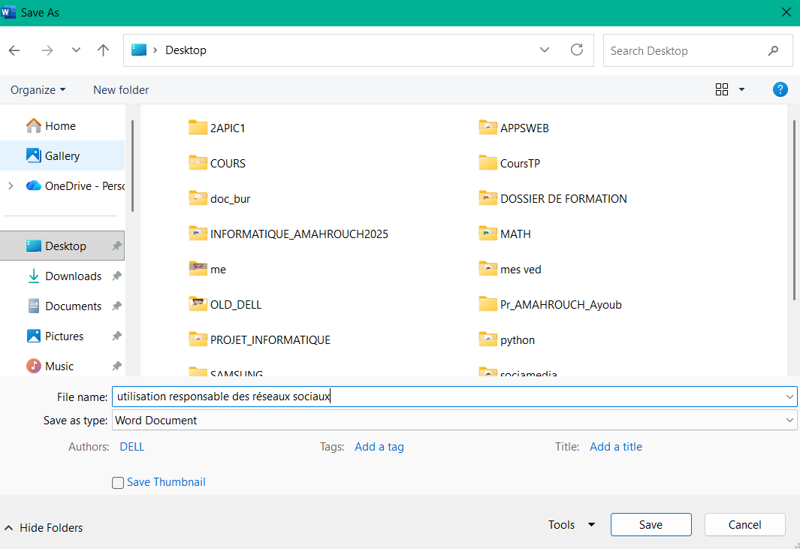
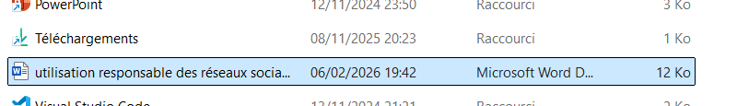
Enregistrement d’un document:
Un texte saisi doit être enregistré, dans un dossier connu, en lui affectant un nom significatif.

Slide 16
I. traitement de textes
4. Les Règles de saisie d’un texte et enregistrement d’un document:
Pour travailler sur un texte avec Word, on commence par saisir le texte puis on l’enregistre.
La saisie : il faut respecter les règles de saisie
L’enregistrement : Un texte saisi doit être enregistré, dans un dossier connu, en lui affectant un nom significatif.

Slide 17
TP :
Ouvrir Word
2. Taper ce texte en respectant les règles de saisie
3. Enregistrer le document dans un dossier connu avec un nom significatif : ReseauxSociaux

Slide 18

Les réseaux sociaux sont utiles pour discuter avec nos amis et notre famille.
Mais il faut être prudent et ne pas partager nos informations personnelles comme notre adresse ou notre numéro de téléphone.
Il faut aussi respecter les autres et ne pas publier de photos sans leur permission. Avant de poster quelque chose, il faut toujours réfléchir si cela peut blesser quelqu'un.
ReseauxSociaux

Slide 19
TP :
2. Mise en forme du texte
Mettre en gras les expressions suivantes :
informations personnelles
respecter les autres
réfléchir
Mettre en italique :
ne pas partager
ne pas publier
Souligner :
adresse
numéro de téléphone

